Slide 1

Técnicas Electroquímicas de Monitoreo y Evaluación
Sistemas de Producción y Tratamiento de Petróleo y Gas

Slide 2
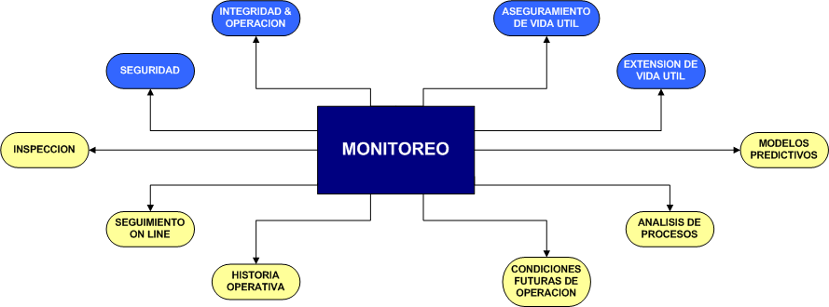
Monitoreo → Integridad

Slide 3
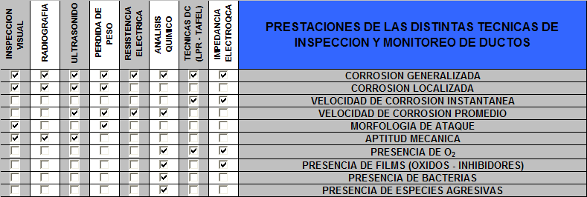
Monitoreo → Inspección
PROCESOS
ESPESOR DE PARED
INTERVALOS PROLONGADOS ENTRE LECTURAS
INTERVALOS REDUCIDOS ENTRE LECTURAS
NO DESTRUCTIVO
DESTRUCTIVO (ELECTRODOS)
MEDICION DIRECTA
MEDICION INDIRECTA
BAJA SENSIBILIDAD
ELEVADA SENSIBILIDAD
ALTA CONFIABILIDAD
BAJA CONFIABILIDAD

Slide 4
¿Técnicas Electroquímicas?
RP
I_{corr}
RS
Anodo
CSE
I_{cap}
I
C
I
La corriente de corrosión está relacionada con RP por medio de una constante que depende fundamentalmente del metal.

Slide 5
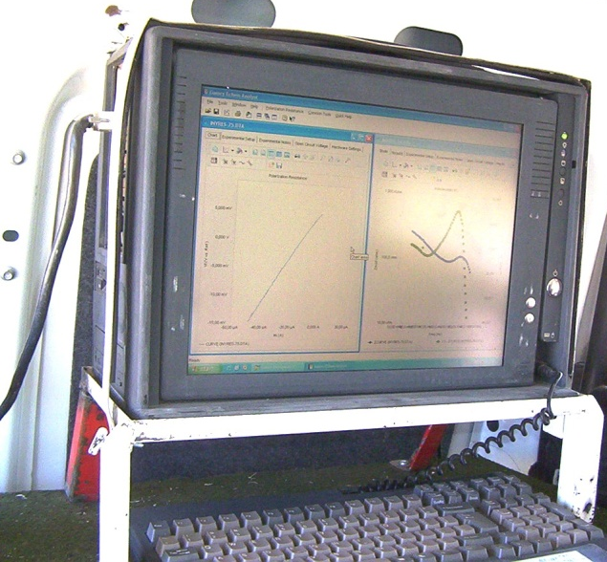
¿Técnicas Electroquímicas?
AMPLIFICADOR
A
V
CSE (potencial)
Electrodo de trabajo
(Velocidad de corrosión)
Electrodo auxiliar o
contraelectrodo
(corriente)

Slide 6
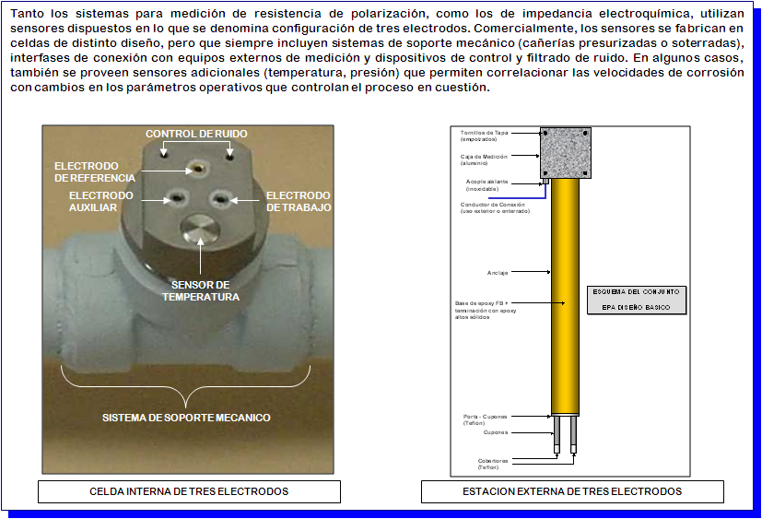
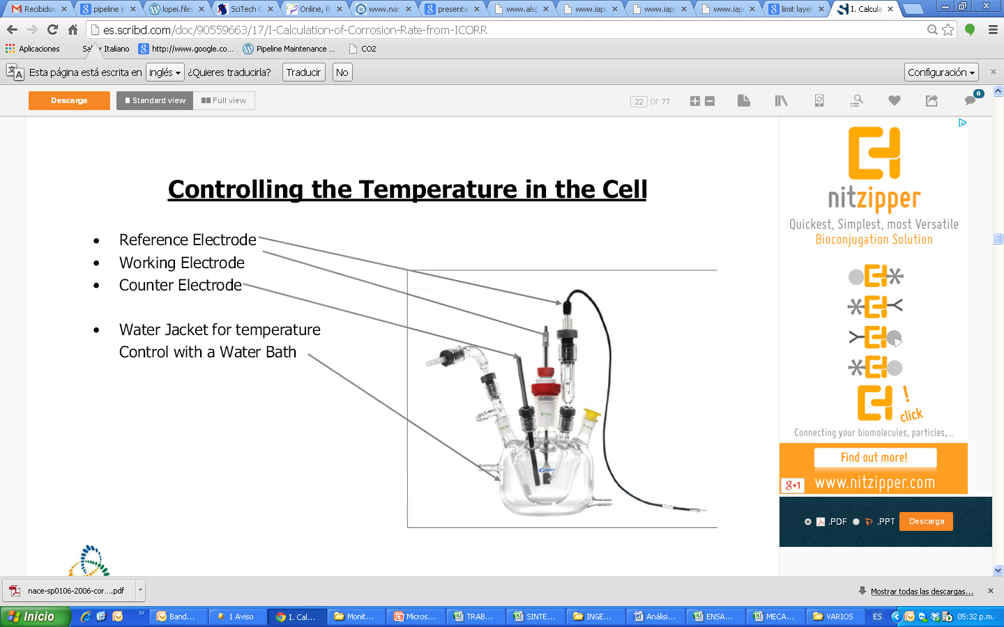
¿Sensores Electroquímicos?
RE
WE
CE
Celda de Vidrio

Slide 7
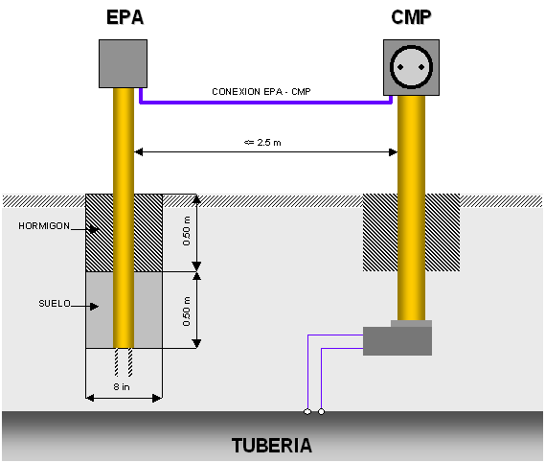
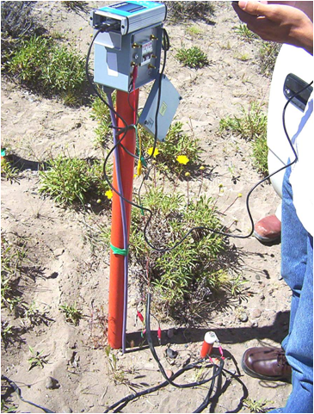
¿Sensores Electroquímicos?

Slide 8
Técnicas Electroquímicas
Resistencia de Polarización
ΔE
i

Slide 9
Técnicas Electroquímicas
Resistencia de Polarización
DIAGRAMA DE BODE
DIAGRAMA DE NYQUIST
Los resultados de un ensayo de impedancia electroquímica se traducen en dos diagramas de respuesta en frecuencia:
Diagrama de Nyquist: se representan las componentes reales e imaginarias de la impedancia del sistema, para cada frecuencia analizada.
Diagrama de Bode: se representan el módulo y el ángulo de la impedancia del sistema, en función de la frecuencia.

Slide 10
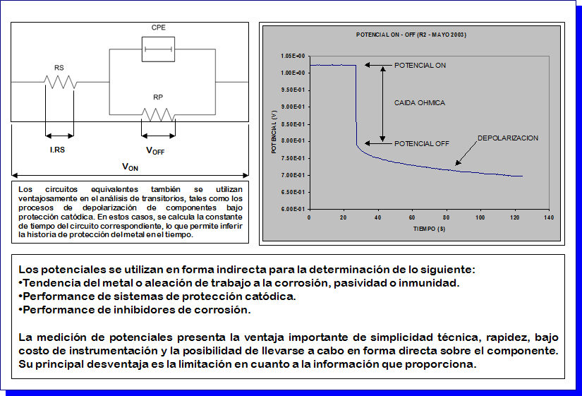
Técnicas Electroquímicas
Resistencia de Polarización

Slide 11
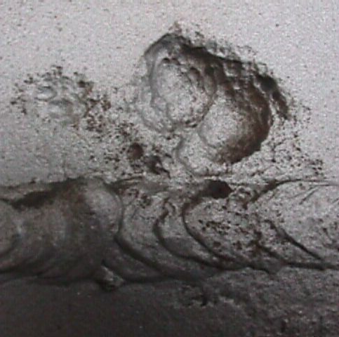
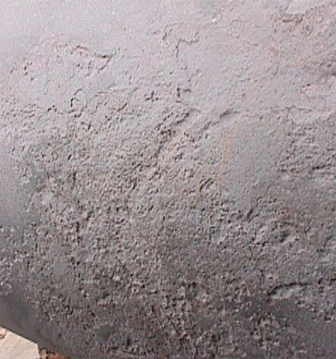
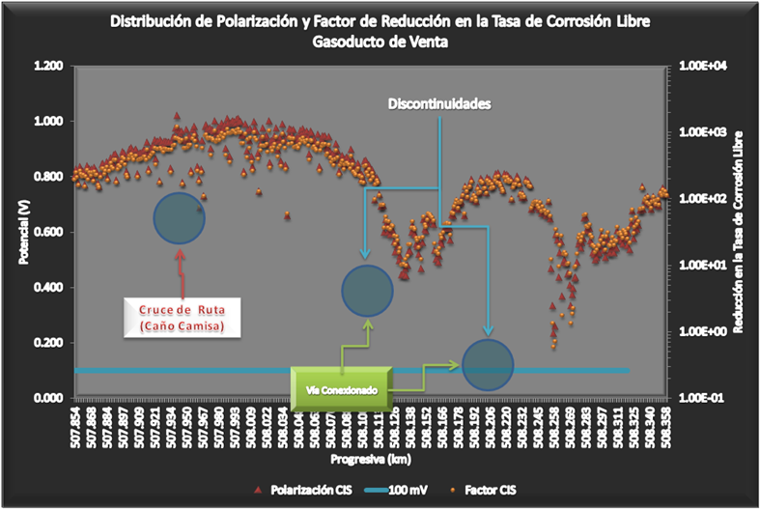
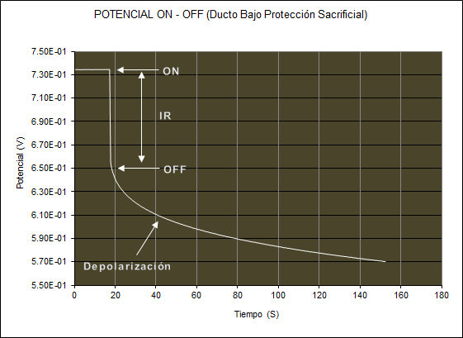
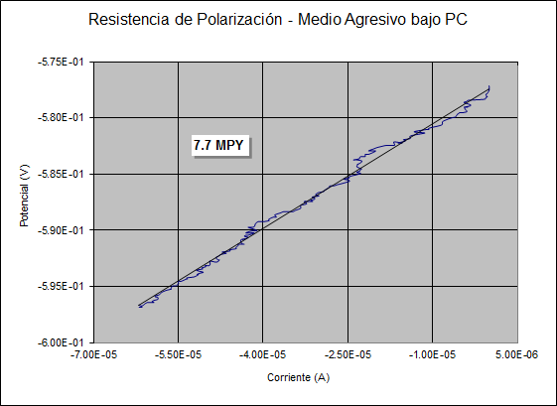
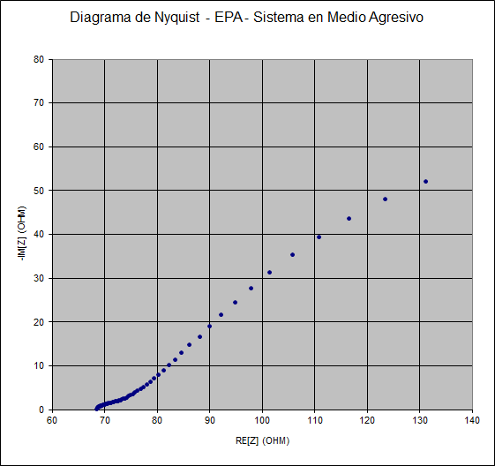
Monitoreo de Corrosión Externa
Experiencia de una Década
MIC
Celda ocluida
El histórico presentado se basa en una estadística de una década, con una fracción inicial de fallas por corrosión externa cercana al 50% de la muestra. La meta principal del programa de monitoreo fue determinar la condición global de sistemas afectados (cañerías de producción y transporte), por medio de un modelo estadístico alimentado por los datos históricos de análisis de falla, relevamientos de potencial paso a paso (CIPS-DCVG) y velocidad de corrosión (libre y bajo polarización).
La agresividad del medio y la condición más crítica fue evaluada por mediciones bajo corrosión libre en estaciones instaladas en distintos puntos del campo. Los ensayos realizados incluyen curvas de despolarización catódica, parámetros de protección catódica (potencial y corriente), resistencia de polarización e impedancia electroquímica. Para corroborar tendencias. se reemplazaron estaciones con histórico crítico y se analizaron los electrodos para caracterizar los productos de corrosión y evaluar las morfologías de ataque.

Slide 12

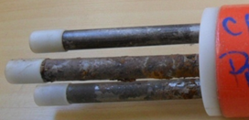
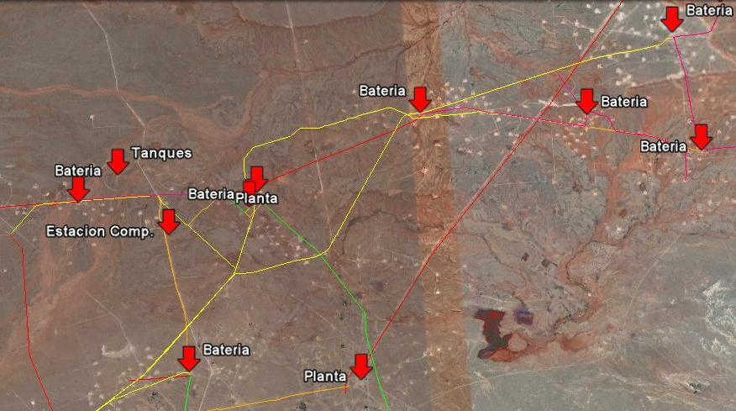
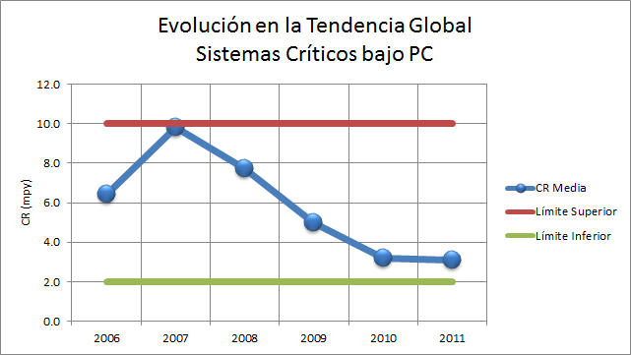
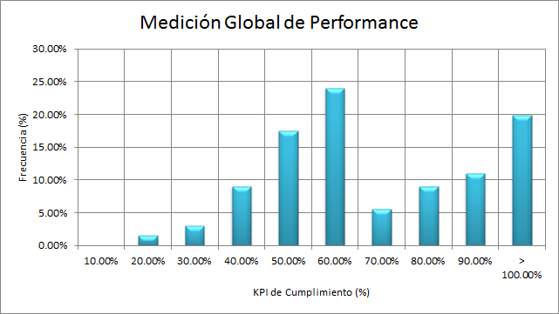
Monitoreo de Corrosión Externa
Mapas de Severidad
La conjunción de la información procesada y volcada en un sistema de medición paramétrico, dio lugar a la formulación de mapas de severidad, de alcance a un yacimiento, distrito, activo o zona, con aplicación para:
Clasificar sistemas y determinar causales (terreno – revestimiento – PC deficiente – interferencias – aislación).
Enfocar acciones específicas de alcance global o puntual (reingeniería – ajuste – refuerzo – reforrado – reemplazo).
Seguir y controlar performance de los planes de mitigación (PC – revestimiento) e inspección externa (CIPS – DCVG – sondeos base ECDA).
Optimizar recursos asociados a inspección y reemplazo (incremento en frecuencias, limitación en alcance).

Slide 13
Monitoreo de Corrosión Externa
Resultados Globales
El histórico de incidentes, utilizado como eje del programa, indicó inicialmente que el 59% de fallas se debían mecanismos de daño, con aproximadamente el 50% asociados a formas de corrosión externa.
El análisis estadístico de los niveles de polarización de sistemas afectados indicaba que el 17% se hallaba bajo corrosión libre, el 32% bajo protección deficiente, y el 20% en condición de protección óptima.
En más del 75% de los sistemas bajo protección, la despolarización catódica ocurría en menos de una hora.
El requerimiento promedio en densidad de corriente excedía los 0.001 A.m⁻², en muchos casos con niveles representativos de superficie desnuda.
En sistemas bajo protección catódica por corriente impresa, los niveles promedio de polarización se situaban 0.2 V por encima del criterio de 0.1 V de polarización, con menos del 0.05% bajo corrosión libre, aún bajo cobertura deficiente.
Se verificó un elevado grado de correlación entre la estadística de protección y la tasa de fallas media histórica

Slide 14
Monitoreo de Corrosión Externa
Resultados Globales
Para alcanzar un fuerte impacto sobre la integridad de los sistemas analizadas, en el corto plazo, se estableció un programa de reconversión del sistema de protección vigente (mayoritariamente sacrificial), por corriente impresa, generando un cronograma de implementación con base en un ranking de riesgo.
La puesta en marcha en forma progresiva del nuevo sistema de protección catódico tuvo un impacto dramático en la disminución del número de fallas y en las consecuencias asociadas, en correlación directa con el decremento verificado en tasas de corrosión y el incremento resultante en niveles de protección (controlados por monitoreo).

Slide 15
Monitoreo de Corrosión Interna
Objetivos
Las acciones de monitoreo interno permiten:
  Determinar la evolución de la agresividad del fluido
  Asegurar la detección temprana de MDD “potencialmente” activos
  Proveer información útil para la utilización de modelos predictivos
  Suministra información base para la realización de análisis de riesgo en instalaciones
  Establecer la efectividad de acciones mitigativas implementadas

Slide 16
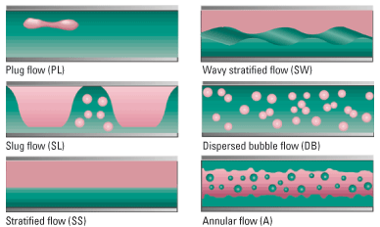
Monitoreo de Corrosión Interna
Puntos de Monitoreo
Factores relevantes en la ubicación de los puntos de monitoreo de la corrosión
1. Ubicación de la fase agresiva

Slide 17
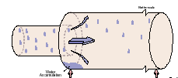
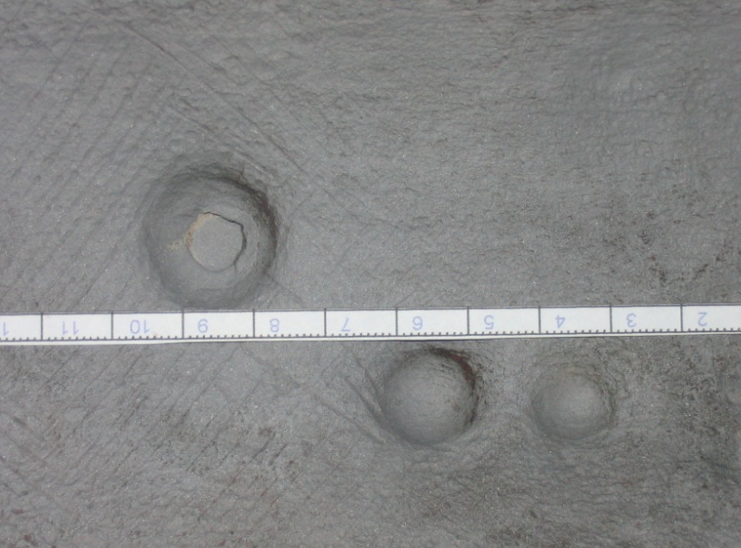
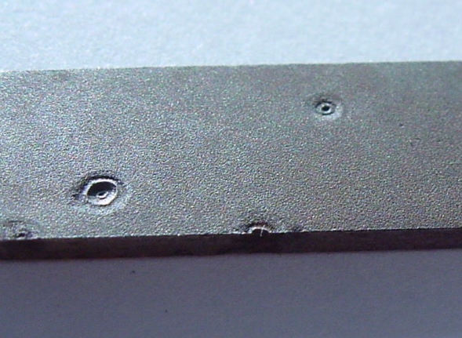
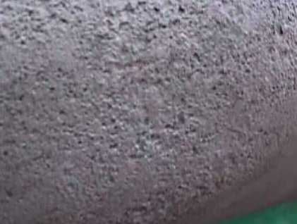
Monitoreo de Corrosión Interna
Resultados Globales
Factores relevantes en la ubicación de los puntos de monitoreo de la corrosión
2. Efectos Hidrodinámicos
3. Modo de Ataque

Slide 18
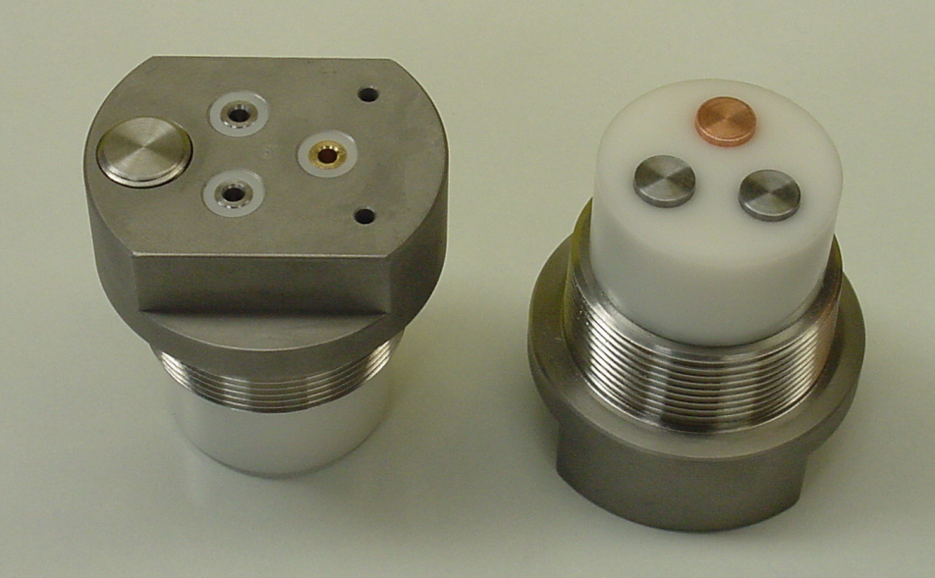
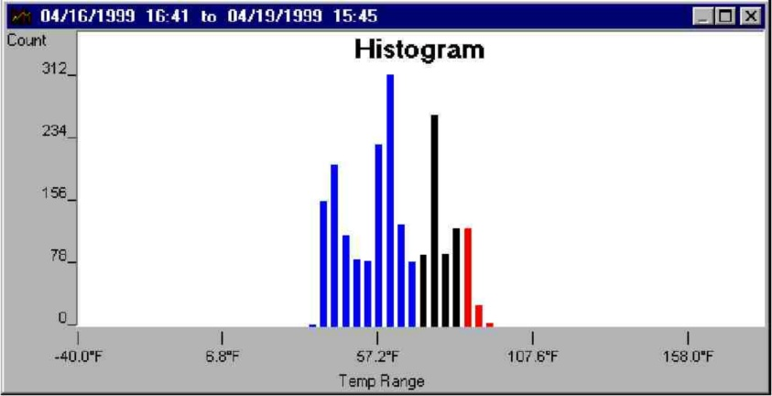
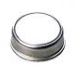
Monitoreo de Corrosión Interna
Celdas de Monitoreo
Celda de Tres Electrodos
RE
WE
WE
CE
TS
RE
CE
WE
CE
Celda de Vidrio

Slide 19
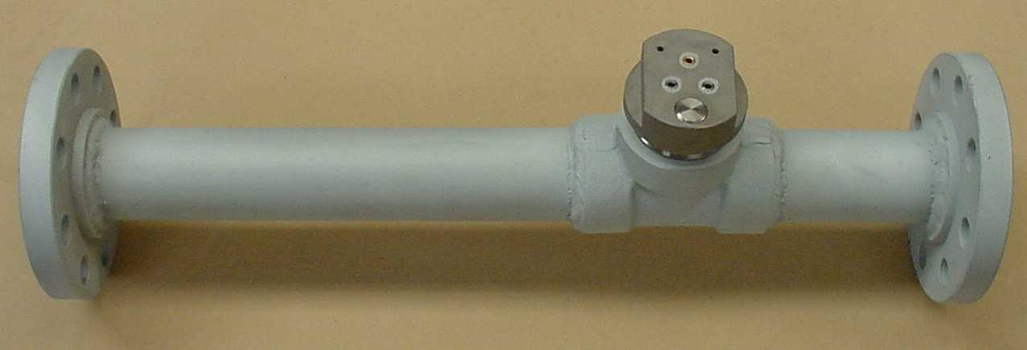
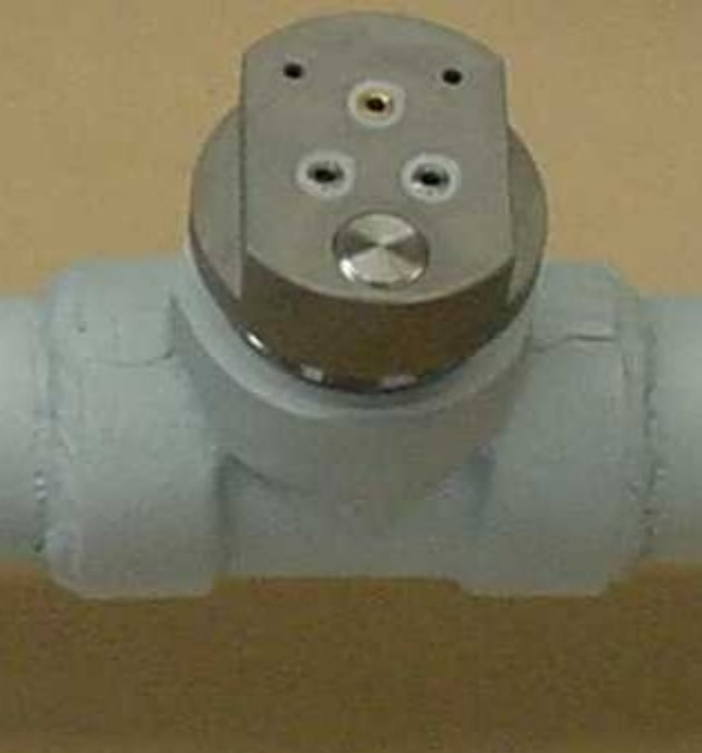
Monitoreo de Corrosión Interna
Celdas de Monitoreo
BE
SENTIDO DEL FLUJO
BS
DEFLECTOR
CONTROL DE RUIDO
Celda Tapón
ELECTRODO
DE REFERENCIA
ELECTRODO
AUXILIAR
ELECTRODO
DE TRABAJO
SENSOR DE
TEMPERATURA
SISTEMA DE SOPORTE MECANICO

Slide 20
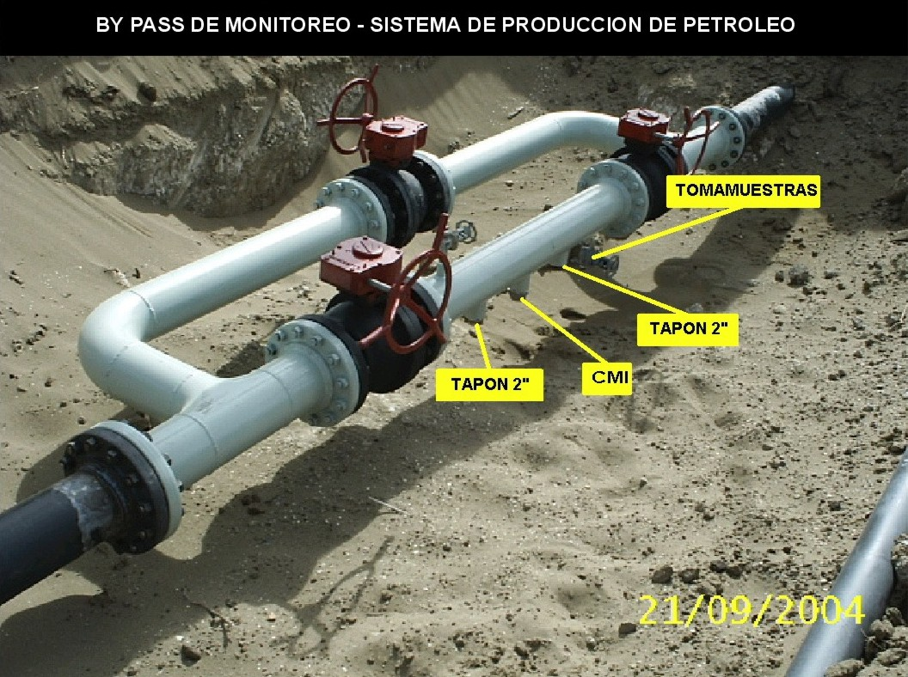
Monitoreo de Corrosión Interna
Celdas de Monitoreo
CONTROL DE RUIDO
ELECTRODO
DE REFERENCIA
ELECTRODO
AUXILIAR
ELECTRODO
DE TRABAJO
Celda By Pass
SENSOR DE
TEMPERATURA
SISTEMA DE SOPORTE MECANICO

Slide 21
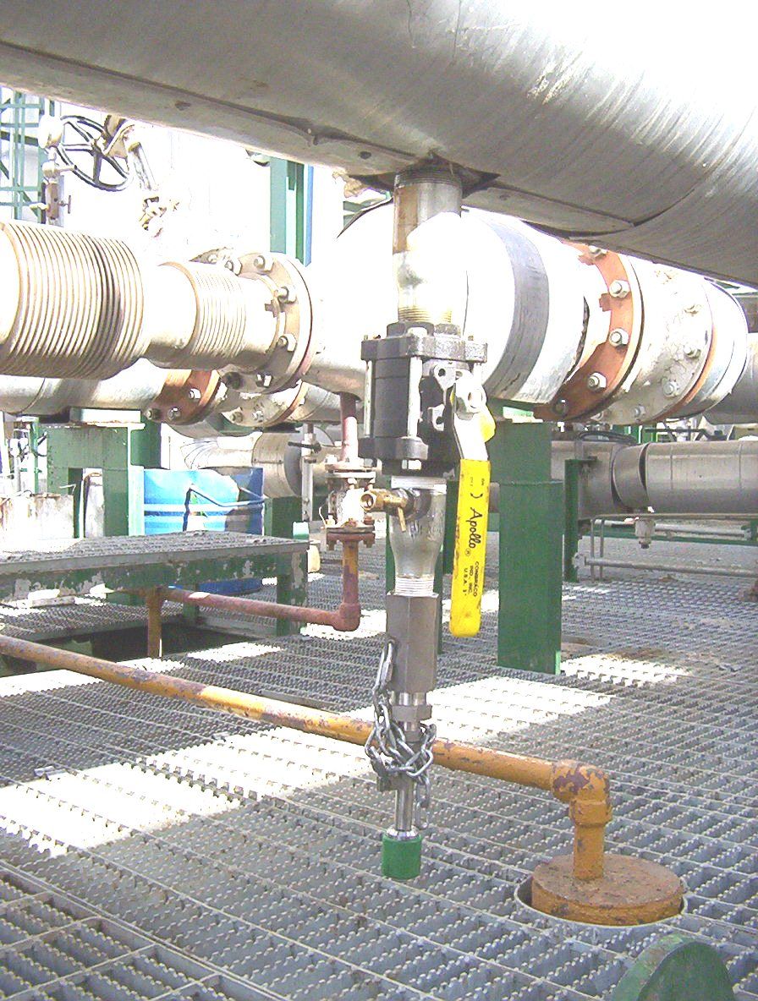
Monitoreo de Corrosión Interna
Celdas de Monitoreo
Celda Retráctil
Tiempo de uso
Selección del material del electrodo
Análisis de la superficie (SEM/EDS)

Slide 22
Monitoreo de Corrosión Interna
Ensayos Electroquímicos
Ensayos de Resistencia de Polarización
2 MPY
3 MPY
40 MPY
2 MPY

Slide 23
Monitoreo de Corrosión Interna
Ensayos Electroquímicos
Ensayos de Impedancia Electroquímica
1.3 MPY
0.07 MPY
0.05 MPY
44 MPY
3.0 MPY
1 MPY

Slide 24
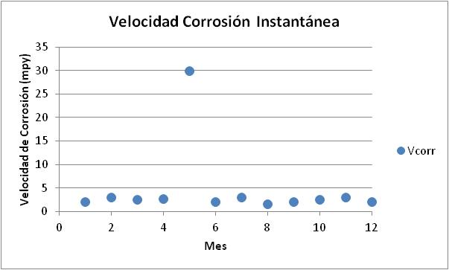
Monitoreo de Corrosión Interna
Resultados Globales
Evolución de la Agresividad del Fluido

Slide 25
Monitoreo de Corrosión Interna
Resultados Globales
Optimización de los programas de dosificación

Slide 26
Monitoreo de Corrosión Interna
Resultados Globales
La implementación del programa de medición indicó lo siguiente:
El 33 % de las Plantas de Tratamiento de Agua evaluadas evidenciaron velocidades de corrosión que exceden los 10 mpy, debido a actividad bacteriana y a la presecina de oxígeno.
El 70 % de los oleoductos evaluados mostraron velocidades de corrosión entre 2 mpy y 8 mpy (condición de corrosión moderada). El resto de las mediciones estuvieron por debajo de 2 mpy (condición de corrosión leve).
El programa de medición indicó que las las velocidades de corrosión más elevadas estaban relacionadas con la acción bacteriana, particularmente en condiciones de velocidad de flujo reducida o estanco.
La dosificación de secuestrantes de oxígeno y biocida tuvo un rápido impacto en las velocidades de corrosión medidas, mientras que la acción de inhibidores de corrosión requirió tiempos prolongados para lograr el efecto deseado.

Slide 27
Monitoreo de Corrosión Interna
Conclusiones
La utilización de estaciones de medición de corrosión externa, por métodos electroquímicos, constituye una tecnología eficiente para detectar fallas potenciales en forma temprana, monitorear la agresividad y la velocidad de corrosión externa en el tiempo, optimizar recursos de inspección-mantenimiento y soportar acciones de aseguramiento (mitigación-reemplazo).
Adicionalmente, permite seguimiento de parámetros múltiples, asociados al medio y al sistema de protección, en forma instantánea, habilitando la evaluación de respuesta inmediata ante variaciones en drenaje y alcance.
La utilización de celdas de monitoreo interno permiten la determinación de velocidad de corrosión interna instantánea, esto es al momento de efectuarse la medición.
Permiten analizar mecanismos de ataque corrosivo (electroquímico) activos en el sistema bajo estudio.
Posibilitan el estudio y la evaluación de películas superficiales (óxidos, biofilms, inhibidores fílmicos, revestimientos).
Permiten evaluar y optimizar en el tiempo los programas de mitigación mediante dosificación de químicos (inhibidores de corrosión, secuestrantes de O2, bactericidas).

Slide 28
Muchas Gracias !
Notes:
La

